Slide 1
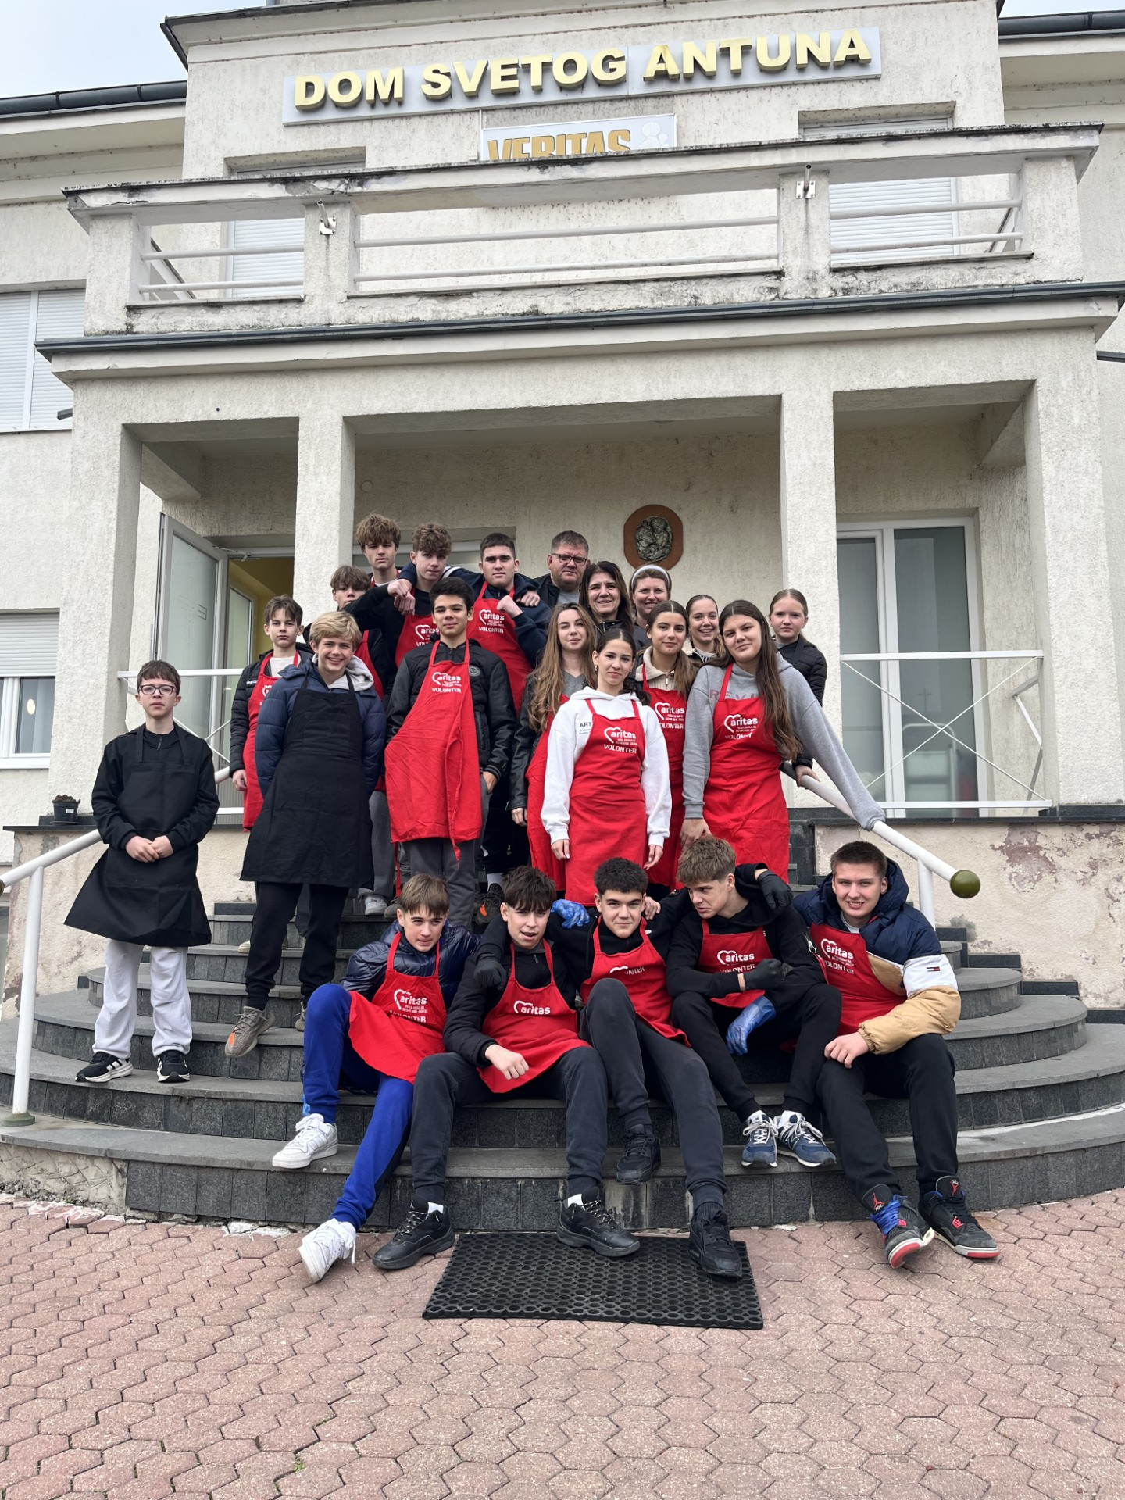
Učenici sedmih i osmih razreda na volontiranju u Pučkoj kuhinji Svetog Antuna na Svetom Duhu Učenici sedmih i osmih razreda, u pratnji vjeroučiteljica, imali su priliku sudjelovati u volonterskoj akciji u Pučkoj kuhinji Svetog Antuna na Svetom Duhu. Tijekom posjeta dijelili su doniranu hranu korisnicima i pomagali u pripremi i posluživanju obroka tijekom ručka. Ovo iskustvo bilo je za naše učenike iznimno vrijedno i poučno – naučili su važnost dijeljenja i brige za zajednicu. Učenici su istaknuli da će rado ponovno volontirati i pomoći onima kojima je to najpotrebnije. Jako zabavno i novo iskustvo. Jana Kovačić, 8.d Super mi je bilo pomagati ljudima i volio bih opet volontirati. Dario Žunić, 8.d Bilo mi je jako dobro. Drago mi je da sam mogao pomagati. Luka Vidić, 8.d Volontiranje je za mene bilo odlično iskustvo, puno emocija. Toma Erić, 8.d Za mene je volontiranje bilo odlično. Iskustvo kojega ću se uvijek rado sjećati. Franaka Ilijaš, 8.d Volontiranje će ostati jedno lijepo sjećanje. Bio je jako lijep osjećaj pomagati potrebitima s mojim prijateljima. Petra Šimunović, 8.d Odlično iskustvo. Došao bih opet. Adrian Klemen, 8.d Volontiranje mi je bilo lijepo iskustvo. Osjećala sam se odlično pomažući potrebitim ljudima. Karla Letina, 8.d Volontiranje u domu sv. Antuna je bilo poučno, zabavno i izvrsna prilika pomoći ljudima u potrebi. Vidjeli smo kroz što sve ljudi prolaze i shvatili smo da je nama život puno bolji nego što smo prije mislili. Bilo nam je i zabavno jer smo se družili s prijateljima. Najbolji dio volontiranja je bio izdavanje hrane ljudima u potrebi, premda je bilo dosta fizičkog rada koji nije bio lagan ali nas je ispunjavao zadovoljstvom jer smo činili dobra djela. Ovo volontiranje je bila odlična ideja. Gabriel Šagovac i Ivan Cvitkušić, 8.e Meni je ovo iskustvo bilo jako lijepo i išao bih opet. Svakome bih preporučio. Zvonimir Ljubičić, 8.e Najbolje mi je bilo pomagati. Leon Bobanović, 8.e Meni je bilo najdraže vidjeti nasmijana lica ljudi kada su primili hranu namijenjenu njima. Martin Mesarić, 8.e Meni je volontiranje bilo prelijepo jer sam se osjećao dobro pomažući i srce mi je bilo ispunjeno radošću. Niko Jukić, 8.e Na volontiranju sam se jako zabavila, a opet sam se osjećala jako ispunjeno i sretno jer sam znala da radim nešto plemenito i ljudski. Jako sam ponosna na sebe što sam imala mogućnost pomoći i razveseliti starije. Zara Zrna Pejdo, 7.e Osjećao sam se dobro i ispunjeno jer sam pomagao donositi hranu. Osjećao sam se jako korisno. Josip Bilandžija, 7.e Na volontiranju mi je bilo super jer sam uživala raditi sa svojom prijateljicom Zarom. Bilo je puno dragih ljudi. Najzabavnije mi je bilo dijeliti tartar umak. Marija Lorena Tolić, 7.e Na volontiranju je bilo jako zabavno, osjećao sam se sretno dok sam dijelio hranu potrebitima. Bio sam ponosan na sebe. Bilo je lijepo vidjeti osmijeh na njihovim licima. Ivano Brujić, 7.e

Slide 2
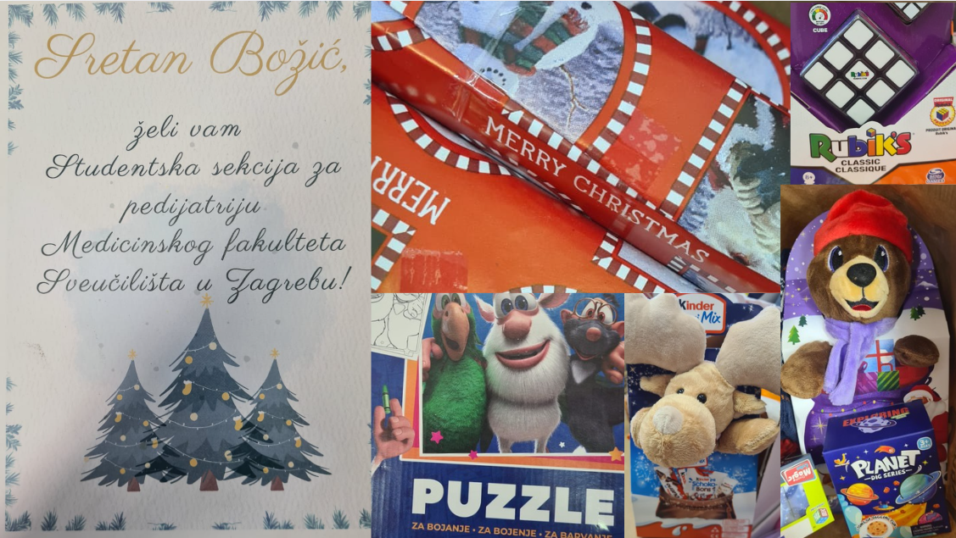
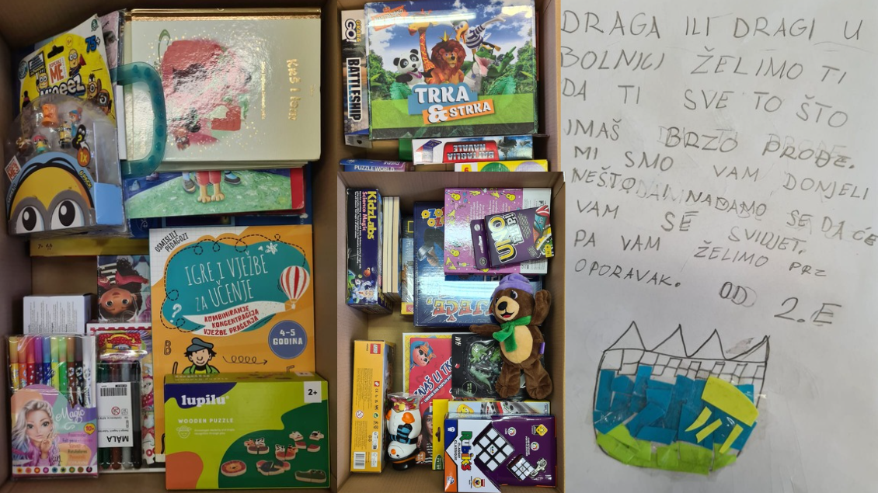
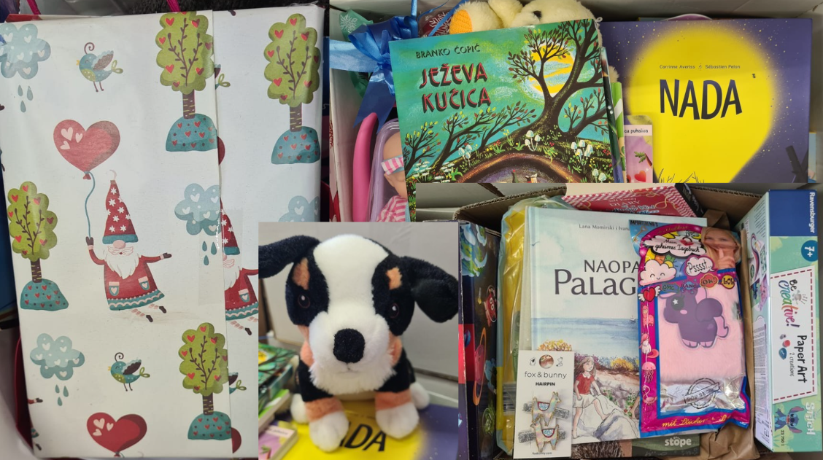
Učenici OŠ Tituša Brezovačkog i njihovi roditelji i ove su godine sudjelovali u humanitarnoj akciji prikupljanja poklona za djecu koja će Božić provesti u bolnici. Akciju organizira Studentska sekcija za pedijatriju Medicinskog fakulteta Sveučilišta u Zagrebu. Skupljeno je puno igračaka, knjiga i društvenih igara kojima će se bar malo uljepšati boravak djeci u bolnici. Svima želimo brz oporavak i sretan Božić!

Slide 3
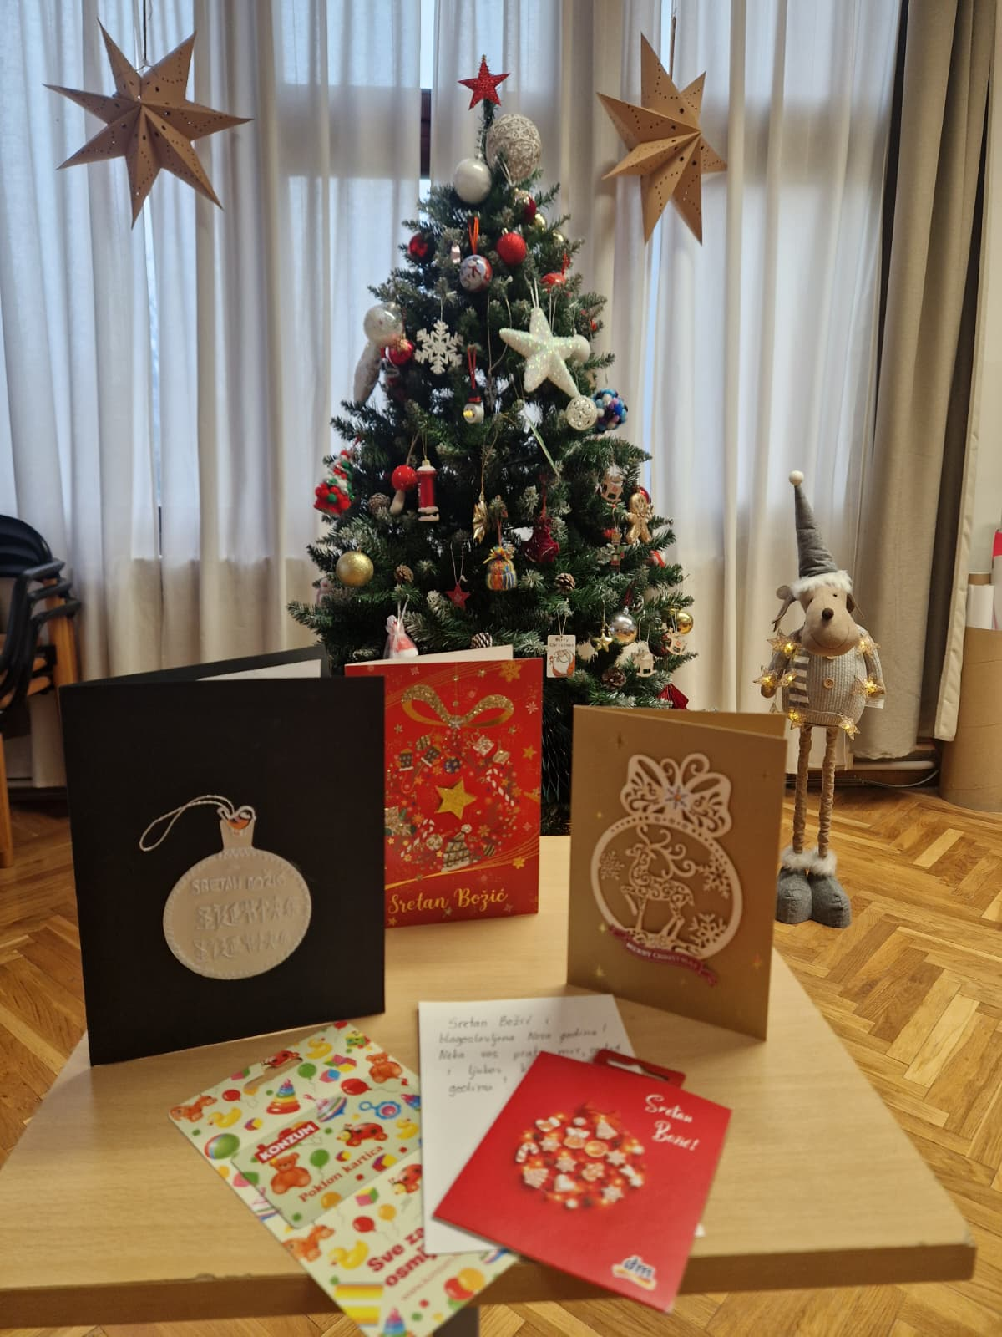
Poklon bonovi za kupnju namirnica.

Slide 4
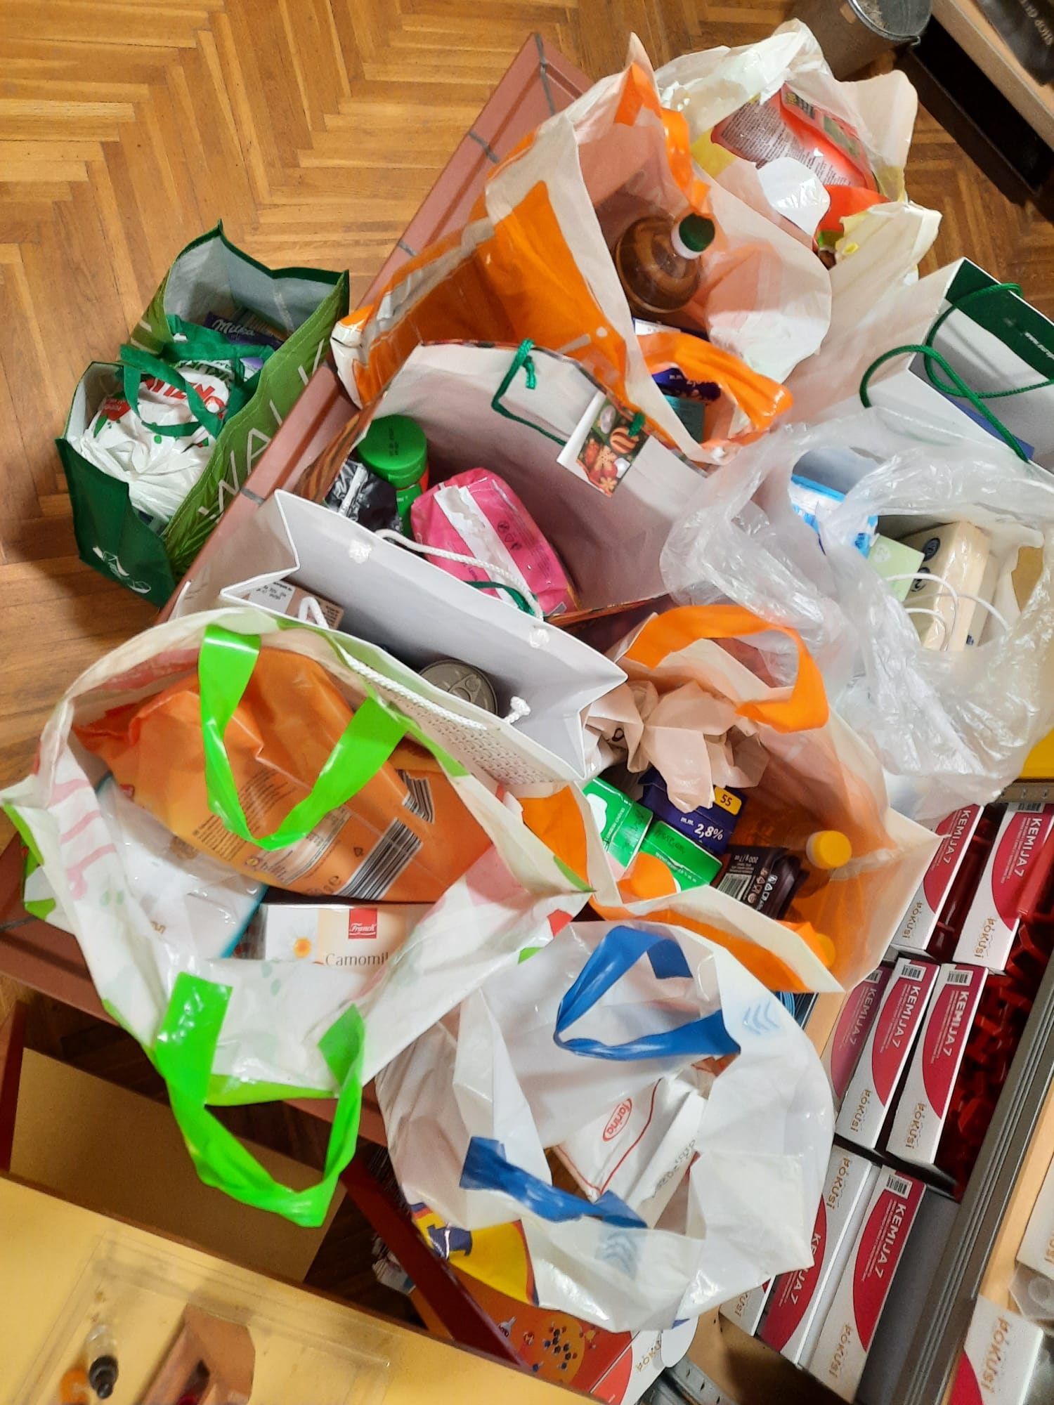
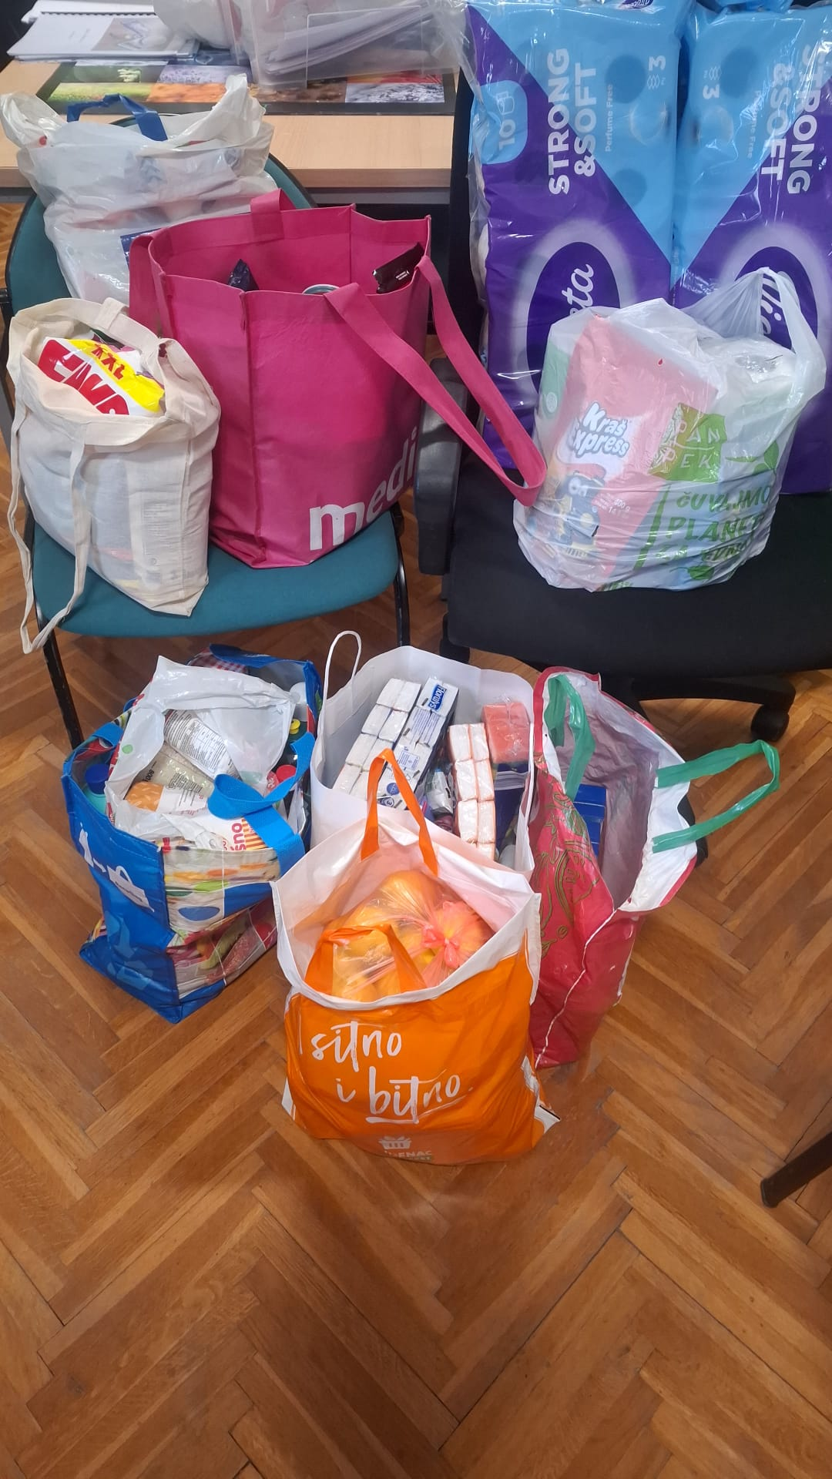
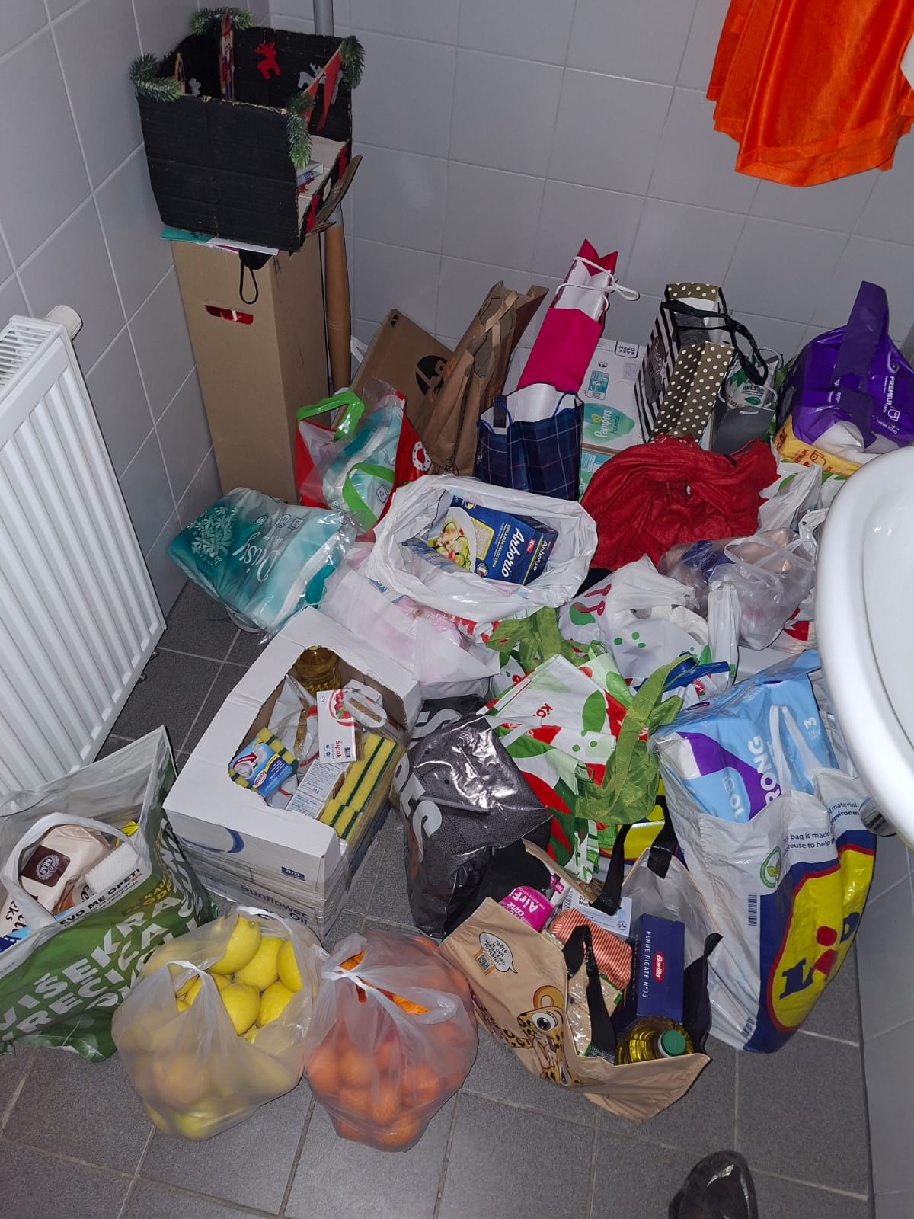
Namirnice za Socijalnu samoposlugu Vukovar

